Slide 1
Nba_Simulator
Vecchio Gerardo 1000012124 11/04/2021

Slide 2
Specifiche di progetto:
Implementazione dei caricamenti dinamici attraverso funzioni in JavaScript.
Ricerca dei contenuti attraverso le apposite barre.
La pagina web realizzata in questo homework sarà raggiungibile dall utente attraverso il pulsante START posizionato nell header.

Slide 3

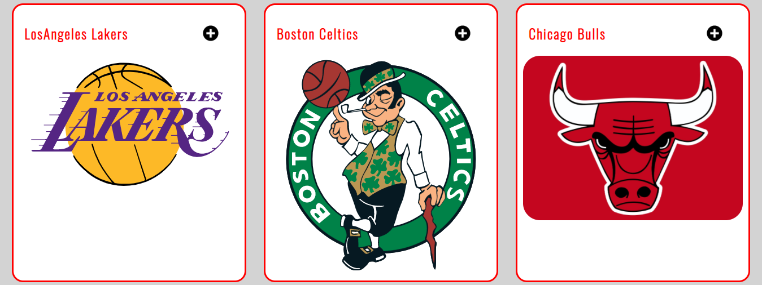
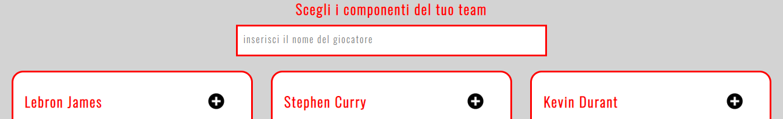
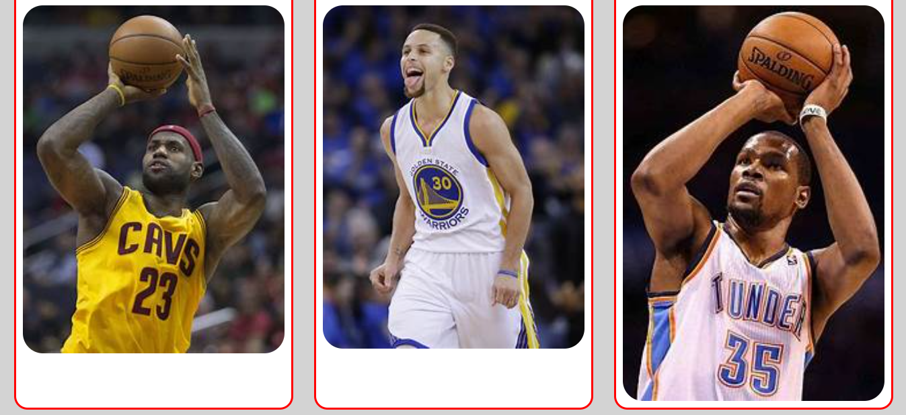

Slide 4
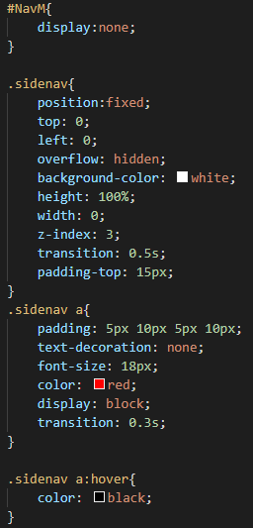
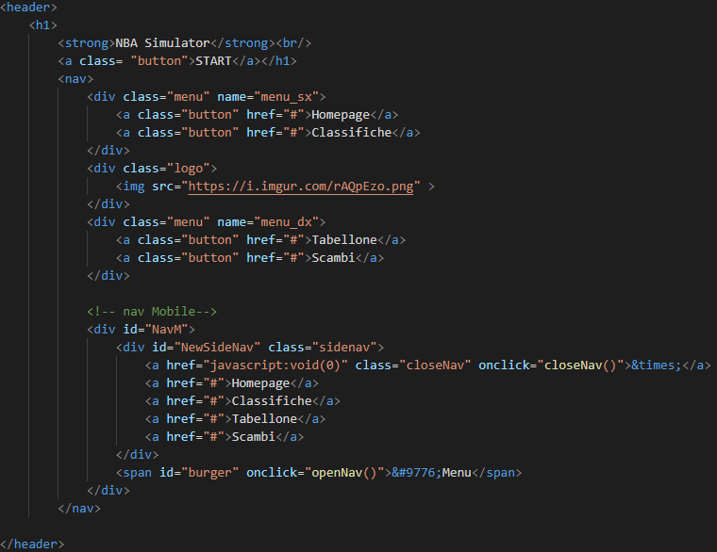
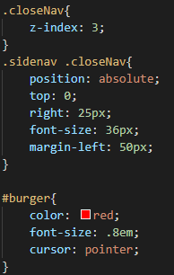
Header :

Slide 5
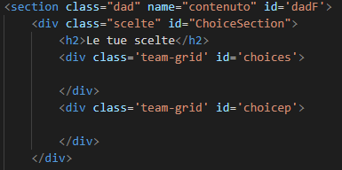
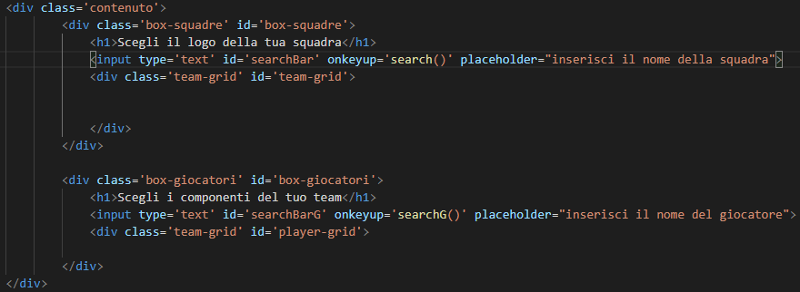
Sezione Contenuti

Slide 6
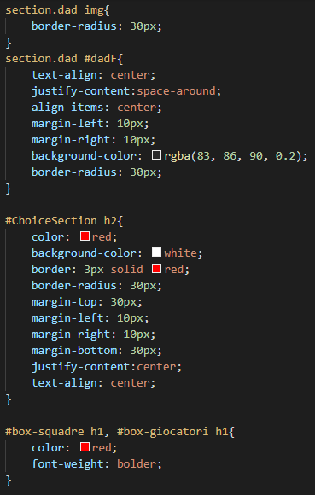
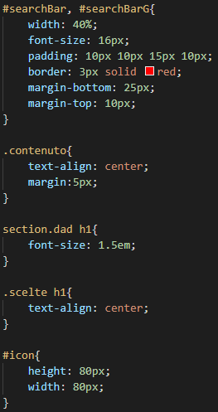
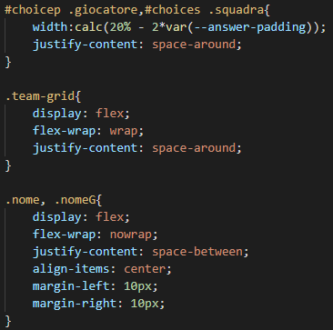
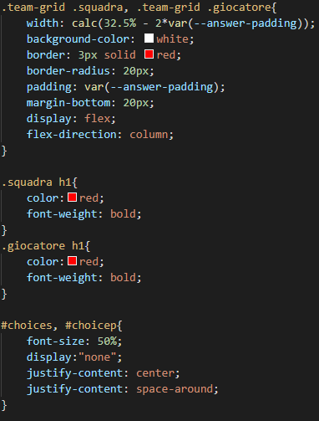
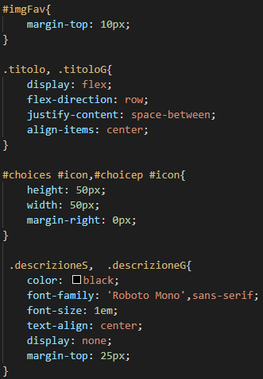

Slide 7

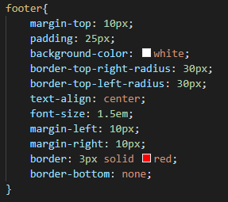
FOOTER:

Slide 8
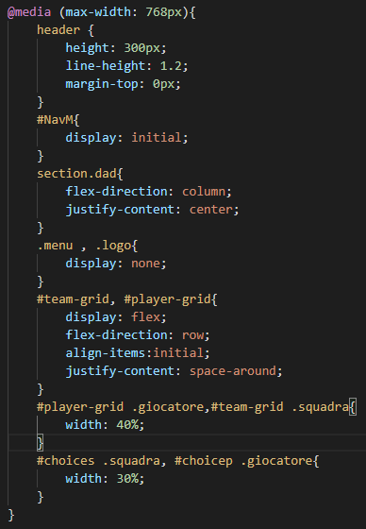
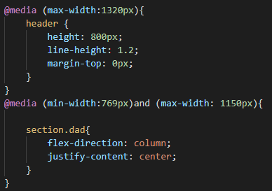
MEDIA:

Slide 9
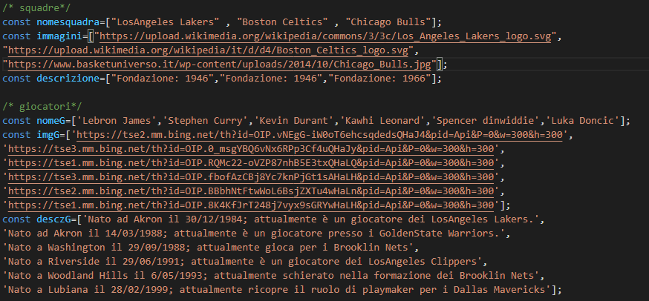
CONTENT

Slide 10
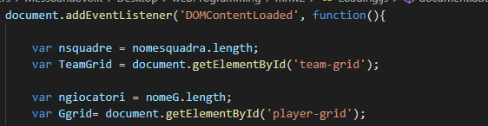
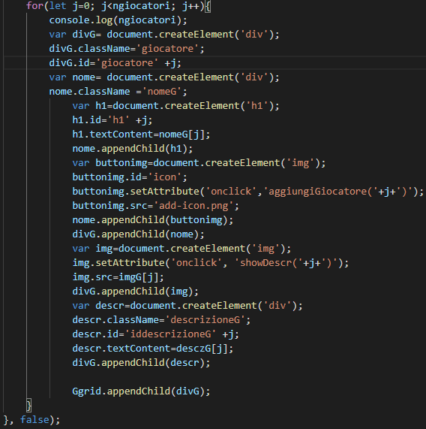
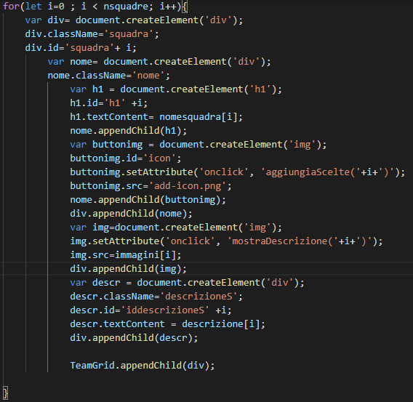
CARICAMENTO DEI CONTENUTI:

Slide 11
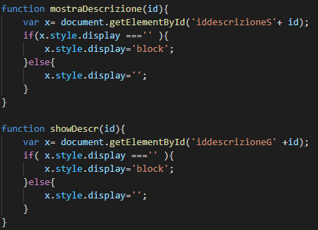
DESCRIZIONE DELLE SQUADRE E DEI GIOCATORI:

Slide 12
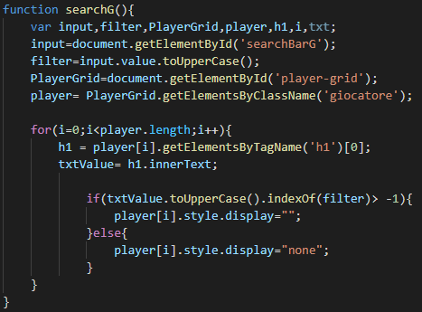
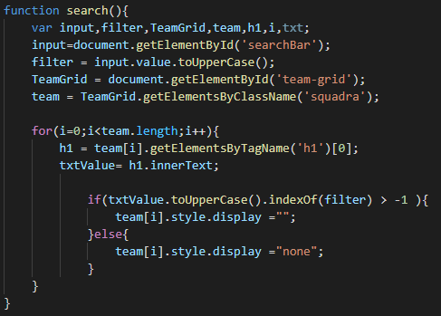
RICERCA:

Slide 13
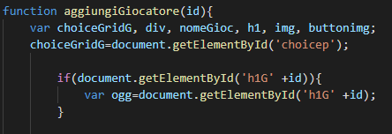
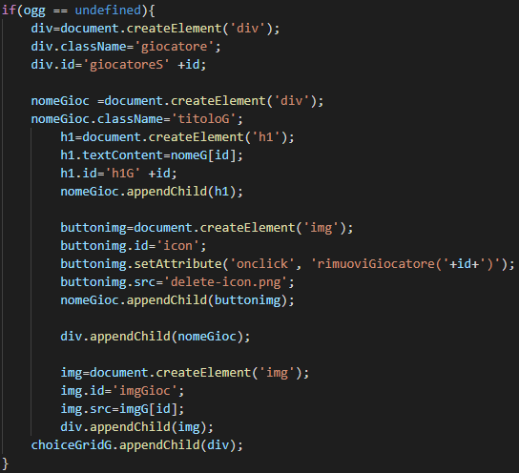

AGGIUNTA DEI GIOCATORI ALLE «TUE SCELTE»

Slide 14
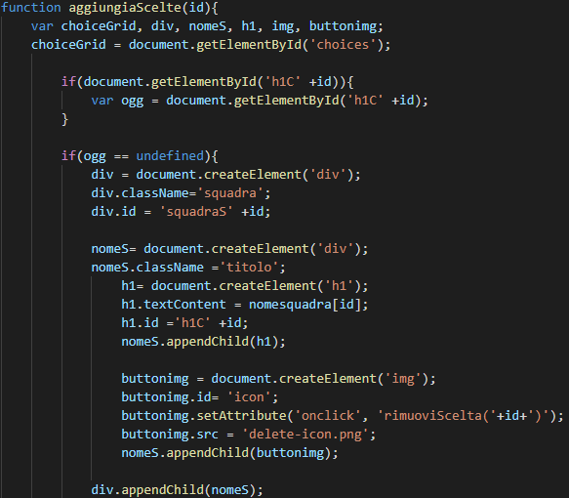
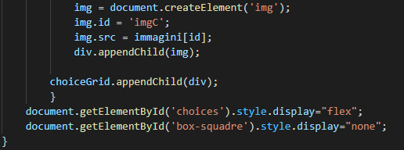
AGGIUNTA DELLA SQUADRA ALLE «TUE SCELTE»

Slide 15
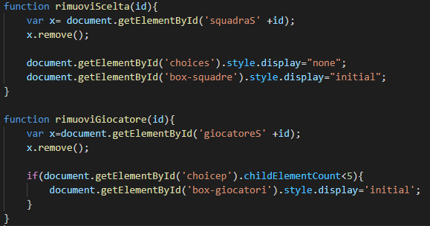
RIMOZIONE DALLA SEZIONE «LE TUE SCELTE>

Slide 16
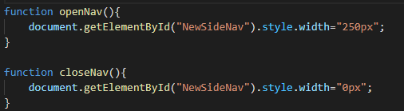
APERTURA E CHIUSURA DELLA NAVBAR MOBILE:

